Slide 1

实验七 使用Truffle框架搭建宠物商店Dapp
官方教程网址：https://www.trufflesuite.com/tutorial

Slide 2
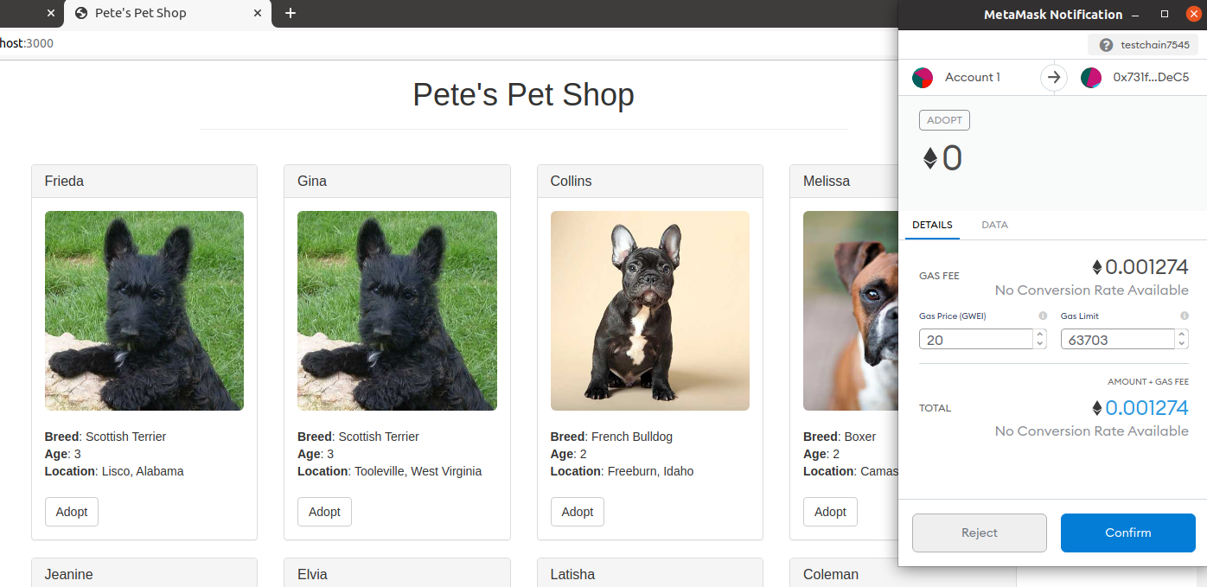

Slide 3
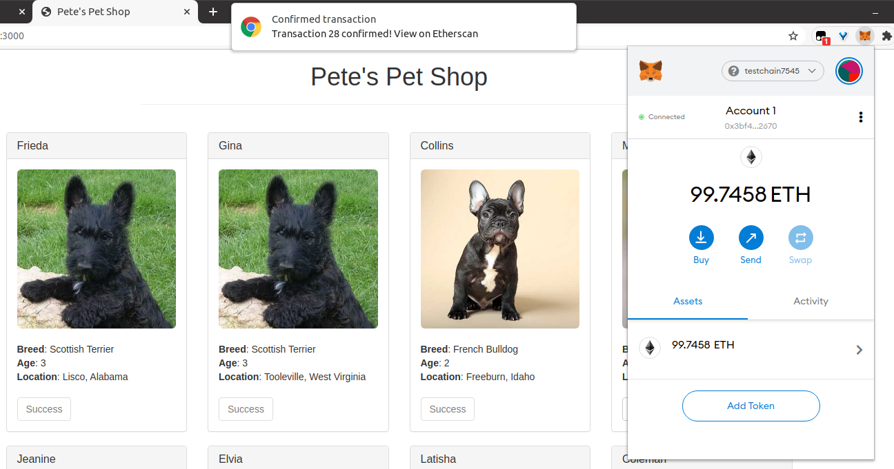

Slide 4
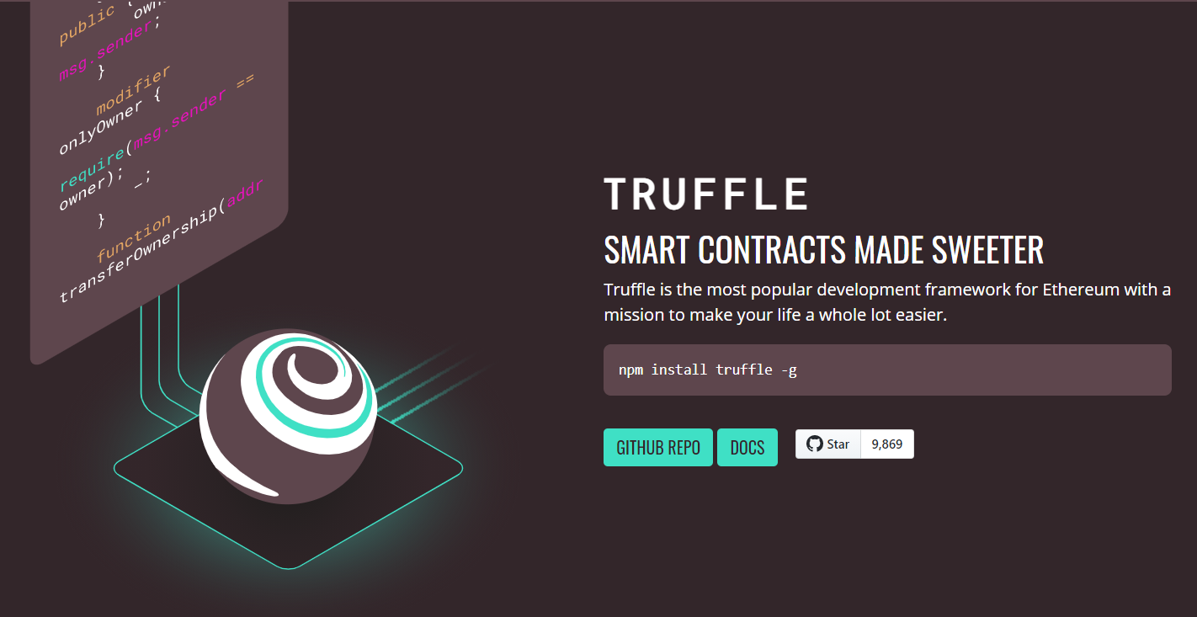
Truffle框架
Truffle是针对基于以太坊的Solidity语言的一套开发框架，基于Javascript。

Slide 5
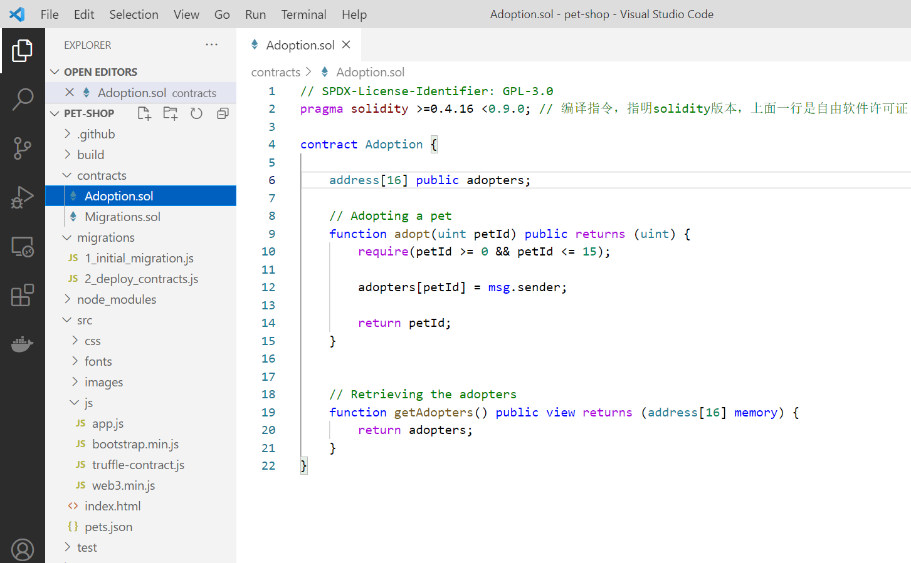
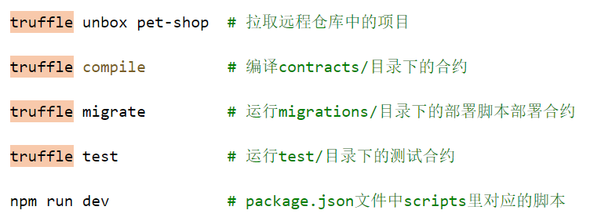
项目框架及运行步骤

Slide 6
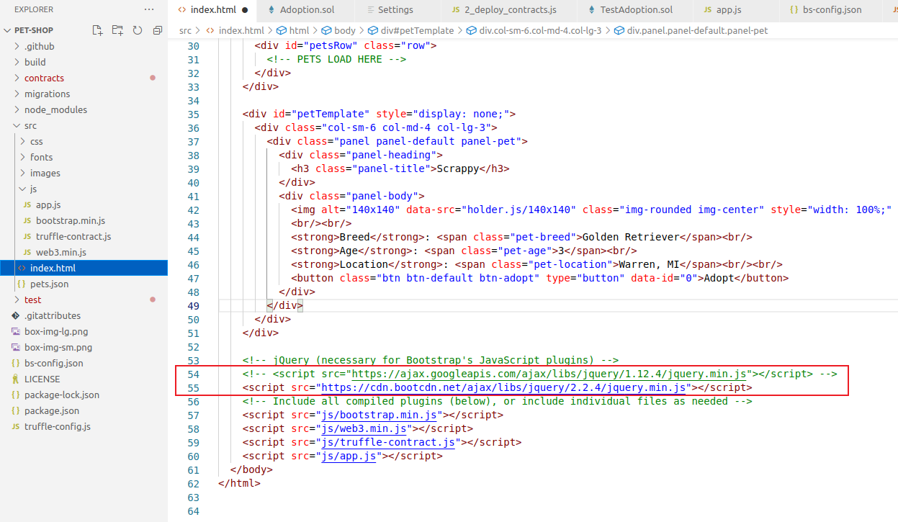
更换可访问的bootcdn源
将index.html中第54行注释（vscode快捷键Ctrl+/)，然后添加第55行

